Slide 1
Права дитини
Вчитель правознавства Блінова Н.О

Slide 2
Конвенція ООН про права дитини
Конвенція ООН про права дитини - це угода між країнами. В ній записа­но, як уряд кожної країни має дбати про дітей. Конвенція була прийнята та відкрита для підписання та приєднання резолюцією 44/25 Генеральної Асамблеї ООН від 20 листопада 1989 року. Цей особливий документ було ратифіковано 191 країною світу.
Конвенція ООН про права дитини набула чинності в Україні з 27 вересня 1991 року.

Slide 3
Конвенція ООН про права дитини
Конвенція ООН про права дитини містить 54 статті. В них ти знайдеш 40 прав, які має дитина. Нижче наведені тільки ті статті Конвенції, які стосуються твоїх прав. Всі права можуть бути класифіковані за певними принципами.

Slide 4
Класифікація прав
Основні права
Права «піклуйтеся про мене»
Права «не знущайтесь наді мною»
Права «спеціальних потреб»
Права «я маю власну думку»

Slide 5
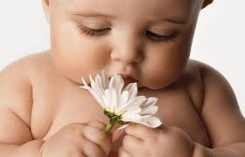
Стаття 1 Визначення поняття ДИТИНА
Дитина – це людська істота до досягнення нею 18-річного віку. Дитина – це людина, яка зростає. Діти – це люди на шляху в доросле життя. Всі діти потребують повноцінних умов для розвитку і зростання.

Slide 6
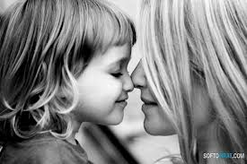
Основні права
Всі діти мають право на життя(ст.6) Всі діти мають право на піклування і турботу (ст.7) Всі діти рівні у своїх правах(ст.2)

Slide 7
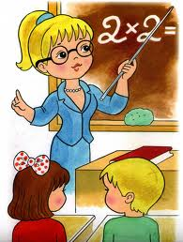
Права «піклуйтесь про мене»
Ти маєш право на достатнє та здорове харчування(ст.27) Ти маєш право на освіту(ст.28) Ти маєш право на медичну допомогу(ст.24) Ти маєш право на розваги(ст.31)

Slide 8
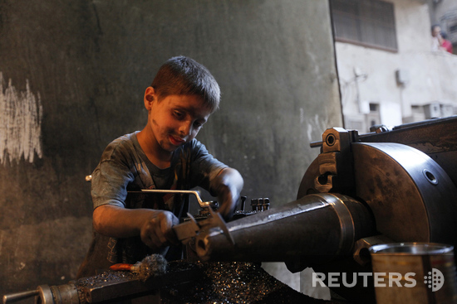
Права «не знущайтесь наді мною»
Ти маєш право на захист від економічної експлуатації та примусової праці(ст.32) Ти маєш право на захист від будь-якої роботи, яка може бути небезпечною для твого здоров’я(ст.32) Ти маєш право не бути жертвою війни(ст.38)

Slide 9
Права «я маю власну думку»
Ти маєш право виражати свої погляди(ст.12) Ти маєш право сповідувати свою власну релігію(ст.14) Ти маєш право об'єднуватися з іншими(ст.15) Ти маєш право на інформацію(ст.17)

Slide 10
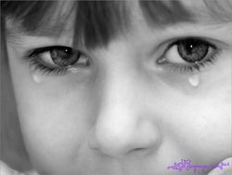
Права «спеціальних потреб»
Життя деяких дітей є важчим, ніж у їхніх однолітків. Тому такі діти потребують спеціальної уваги і піклування
Діти-інваліди(ст.23) Діти, позбавлені батьківського піклування(ст.20) Діти-біженці(ст.22) Діти у конфлікті з законом(ст.37)

Slide 11
права дитини

